Slide 1
Inclusione e personalizzazione nell’insegnamento delle STEAM
Lezione 4: Didattica iper-costruttivista
Grzegorz Karwasz
Professor in Experimental Physics
- Facoltà di Fisica, Astronomia e Informatica Applicata, Universita’ Nicolao Copernico, Torun, Polonia
karwasz@fizyka.umk.pl

Slide 2
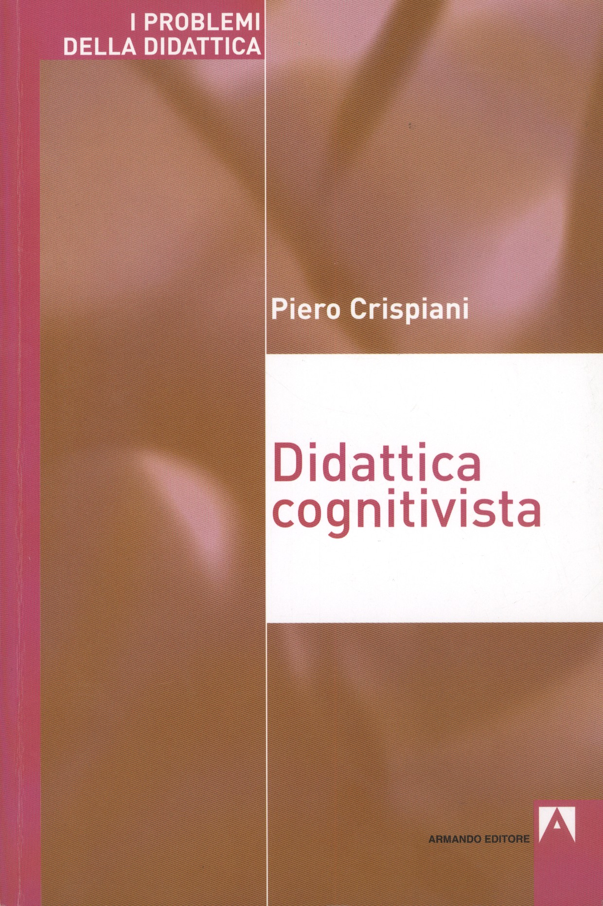


„Didattica e pedagogia cognitivista”
Piero Crispiani, Didattica cognitivista, Roma, Armando Editore, 2006.
Bronisław Siemieniecki, Pedagogika kognitywistyczna. Studium teoretyczne, Impuls, Kraków, 2013
Piero Crispianir, Bronislaw Siemienieckei, Grzegorz Karwasz, Didattica cognitivista. Principi e implementazion, in preparazione
Notes:
2

Slide 3
La prassi del costruttivismo
Insegnanti in Polonia dichiarano la volonta’ della didattica costruttivista. In Italia domina ancora il metodo tradizionale (la trasmissione „linerare”).
Source: Raporto TALIS, OCSE, 2011

Slide 4
Ilość godzin szkolnych w przedziale 7-14 lat jest najniższa w całym
zestawieniu (!)
Education at a Glance 2010: OECD Indicators http://www.oecd.org/document/52/0,3746,en_2649_39263238_45897844_1_1_1_1,00.html#d
Indicator D1: How much time do students spend in the classroom? http://dx.doi.org/10.1787/888932310472

Slide 5
Lo scopo generale:
Nuove forme, metodi, contenuti della didattica, per renderla:
inter-disciplinare,
costruttivista,
interattiva.
Usiamo recentissimi risultati della didattica e pedagogia cognitivista, una vasta esperienza inter-disciplinare (e internazionale), e i risultati diversi programmi tran-nazionali (UE e bilaterali) nel campo dell’educazione.

Slide 6
Il cognitivismo, che cosa è?
In generale, è una disciplina di ricerca sulla mente umana, quindi è più di un semplice niż:
Psicologia, che studia ad esempio i comportamenti
Pedagogia, che si occupa dell'educazione (cioè dei costumi sociali)
Neurofisiologia, che studia le correnti elettriche nel cervello
Linguistica, che studia la lingua come specchio della mente
La mente umana è molto più complessa del suo aspetto esteriore.

Slide 7
Come cambia la didattica con questo?
L'insegnamento non è più un passaggio di informazioni simile a una trasmissione da una generazione all'altra (come ai tempi di Omero).
Insegniamo, guardando accuratamente negli occhi dello studente (non parlando di un ragazzo con un ritratto, come ha detto il filosofo polacco K. Ajdukiewicz)
L'insegnamento diventa, in larga misura, una costruzione individuale di conoscenze, abilità pratiche e competenze di lunga durata nella mente di un giovane.
L'apprendimento diventa un'avventura cognitiva di un giovane
L'insegnante funge da "pedagog", cioè colui che cammina insieme ad un allievo.

Slide 8

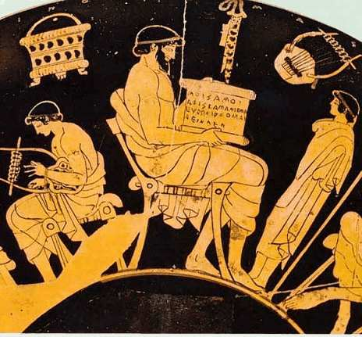
Pedagogy ↔ didactics
L’educazione nella Grecia antica: un singolare modello educativo
Amalia Margherita Cirio
Docente di Lingua e letteratura greca
Università di Roma “La Sapienza”
http://www.rivista.ssef.it/www.rivista.ssef.it/sited9dc.html?page=20050111143715663&edition=2010-02-01

Slide 9
Che cosa dobbiamo insegnare?
Gli indicatori dell’OCSE (AHELO) sono chiari:
pensare in modo ciritico (critical thinking)
ragionare in modo analitico (analytical reasoning)
risolvere i problemi (problem solving)
comminicare per l’iscritto (written communication)
Uno di fondatori del cognitivismo, Jerome Bruner scrisse (nel 1966):
„Lo scopo d’insegnamento non è il produrre delle piccole enciclopedie ambulanti, ma l’introdurre un pensiero autonomo”
Pedagogo polacco Z. Pietrasiński diceva:
„Il raggionare non è solo la condizione per imparare ma anche il più importante risultato”

Slide 10
P. Crispiani: Didattica cognitivista
Oltre una didattica programmata e modellizzata vi è da sempre, e fortunatamente sopravvive, una maestria dell’insegnamento che ragiona quotidianamente su se stessa, che conosce l’andare random, il navigare a vela, il compiere percorsi illineari e reticolati, il valorizzare le mosse professionali istantanee, le scelte, le soluzioni improvvise, ma sulla scorta di una costante riflessione, sul proprio agire e sull’esperienza, nonché di un confronto con le formalizzazioni teorizzate, dunque di un sapere filtrato dal tempo, sottratto alle suggestioni dell’immediato e del gratificante. (p.15)

Slide 11
Didattica cognitiva - definizione
Garantire il cognitivo come regime di esecuzione dell’insegnamento e dell’apprendimento, impone di travalicare le mere condotte di risposta a programmi di stimoli, per cercarne invece la trama del percorso di costruzione, un percorso fatto di nozioni, concetti, memorizzazioni, verbalizzazioni, relazioni tra concetti, ecc. La didattica cognitivista è una didattica interattiva, che rilegge ed approfondisce, che richiede di andare a fondo, far emergere le risorse, pluralizzare gli stili cognitivi, tornare sulle questioni con andamenti insistenti e ricorsivi, che rileggono, reinterpretano e riverbalizzano le conoscenze pregresse, secondo una spirale apprenditiva, espressione di una logica di qualità.
Piero Crispiani, Didattica cognitivista, (p. 19)

Slide 12
Didattica cognitiva - definizione
La didattica cognitivista non è un metodo, non veicola una procedura o un protocollo, bensì raccoglie una serie di considerazioni e preoccupazioni relative e dubbi sulle osservazioni [didattiche] stesse, e fa appello alle conoscenze precedenti – dalla neuropsicologia alla pedagogia, all'etologia, alla sociologia ecc. – la natura più credibile dell’agire del pensiero, quindi la menta umana
Piero Crispiani, Didattica cognitivista, p. 13

Slide 13
Due basi della didattica innovativa (GK)
Le due basi didattiche:
1) a costruzione della conoscenza, in modo autonomo, direttamente dalla parte di studente, ma sotto una stretta (ma discreta) guida dell’insegnante
2) l’uso delle risorse direttamente accessibili (i.e. reali) – oggetti, esperimenti, ma anche libri e internet
definiamo come:
iper-costruttivismo - i.e. andare oltre il costruttivismo sociale, nel quale le conoscenze sono oggetto del “consenso sociale"
neo-realismo – tutto che può essere mostrato (visualizzato, toccato) deve essere mostrato, e anche di più (GK↔A. Einstein)

Slide 14
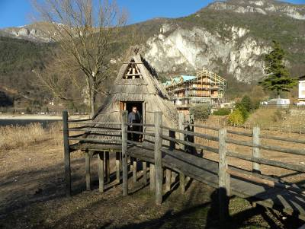

Strategie didattiche & pedagogiche Iper-costruttivismo = camminare
(a) L’iper-costruttivismo assomiglia a un cammino sulla superficie del lago, nel quale sono stati piantati dei pali, nascosti appena sotto l’acqua, ma alle distanze che per-mettano fare una sequenza (ramificata) di passi successivi
(b) Nell’era neolitica i pali piantati in questo modo permettevano la costruzione degli insediamenti sicuri
(Lago di Ledro, Trentino, foto MK).

Slide 15

Didactical & Pedagogical strategy: Hyper-constructivism = walking
(a) L'iper-costruttivismo assomiglia a camminare sul lago, sapendo che sotto la sua superficie ci sono tronchi piantati da vicino (a un passo di distanza)
(b) Nel neolitico tali tronchi ravvicinati servivano ad assicurare la sicurezza dei coloni
(Lago di Ledro, Trentino, foto MK).

Slide 16
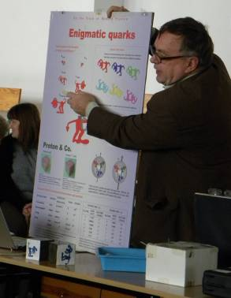
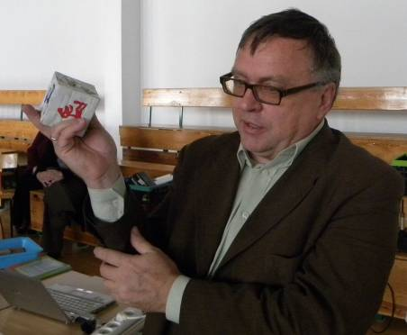

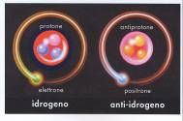
Strategie della Pedagogia Cognitivista: Neo-realismo
Illustrare tutto, per stimolare l’immaginazione

Slide 17
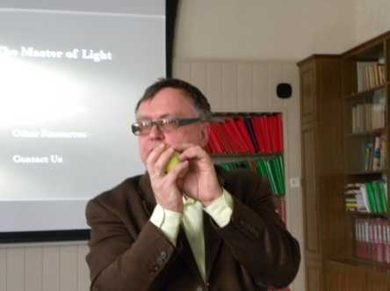
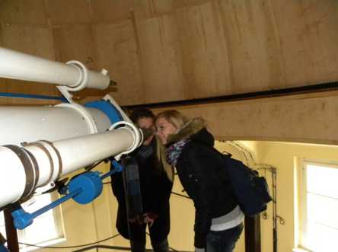
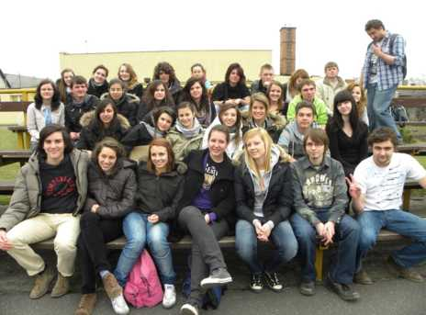
Mondo virtuale ↔ mondo reale
(Liceo Pedagogico Rosmini di Trento a Toruń)
Notes:
17

Slide 18
I principi della didattica I-C:
Iper-costruttivismo: principi
L’informazione è pan-accessibile
L’insegnamento è interattivo
Elementi di saperi individuali costituiscono un punto di partenza (la risorsa iniziale)
Il ruolo essenziale svolge l’insegnante, che definisce (in modo implicito) i traguardi cognitivi (una legge, un principio, un fenomeno)
Un traguardo così corrisponde a una categoria ontologica (e epistemica) kantiana.
L’insegnante deve indurre questa categoria nella mente dello studente
Il percorso dettagliato viene definito caso-per-caso
Nella costruzione del sentiero di arrivo, l’insegnante usa le conoscenze del gruppo e gli esperimenti ad-hoc (e i testi, anche «a caso» nell’insegnamento delle lingue, filosofia, storia, ecc.)
Imparare diventa una scoperta – attiva e coinvolgente

Slide 19
Didattica cognitiva
(Piero Crispiani)
Opzioni cognitive:
- Valorizzazione dei processi cognitivi (apprendimento e conoscenza)
- Collegare i processi cognitivi con la cultura
- Riconoscere la presenza mentale e la motivazione dell'alunno
- Riconoscere la presenza mentale e la motivazione dell'insegnante
- Valorizzazione dei legami tra cognizione e linguaggio
- Collegare l'azione didattica con gli strumenti didattici
- Comprensione dei contenuti culturali dell'insegnamento
- Orientamento alla conoscenza come costruzione del significato
- Comprendere l'individualità e il pluralismo dei processi cognitivi
- Valorizzazione della personalità
- Molteplicità di stili didattici
- Valorizzazione della relazione tra insegnante e allievo, ecc.

Slide 20
Guided participation: theory
(Barbara Rogoff)
"Strutturare un problema nel guidare la partecipazione può coinvolgere gli insegnanti, che forniscono ai bambini la possibilità di partecipare a un sotto-obiettivo significativo di un'attività, che incarna il processo dell'attività nel suo complesso.
La strutturazione non si concentra sulla suddivisione di un'attività in passaggi ordinati minuziosamente da misurare in modo bloccato. Piuttosto, una strutturazione efficace – a mio avviso – mantiene il coinvolgimento dei bambini con lo scopo dell'attività, integrando vari aspetti di compiti in un pezzo gestibile.
Il coinvolgimento nel processo generale e nello scopo dell'attività, in una forma gestibile e supportabile, offre ai bambini la possibilità di vedere come i passaggi si incastrano tra loro e di partecipare ad aspetti dell'attività che riflettono l'obiettivo generale, acquisendo sia abilità che una visione di come e perché l'attività funziona "
Barbara Rogoff, Apprenticeship in Thinking, Oxford, 1990, p. 95

Slide 21
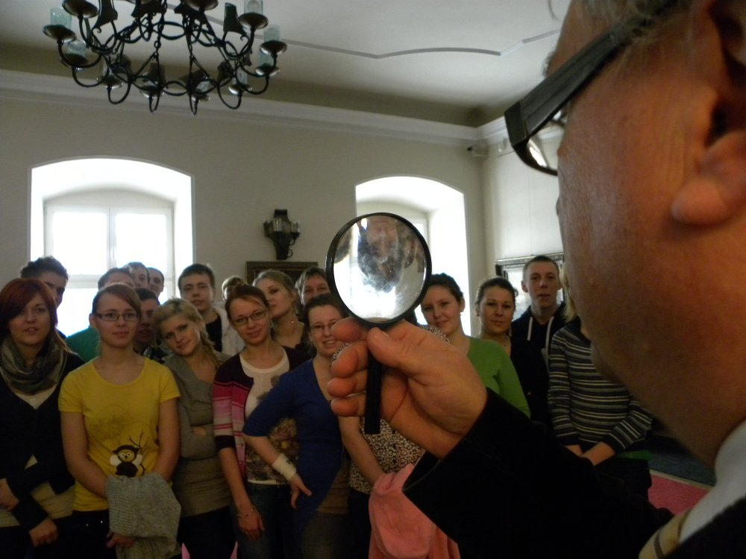
Guided participation: implementation at school
Problem
Solution
Development
GK, Fiat Lux Interactive exhibition, 2010 (foto MK)

Slide 22
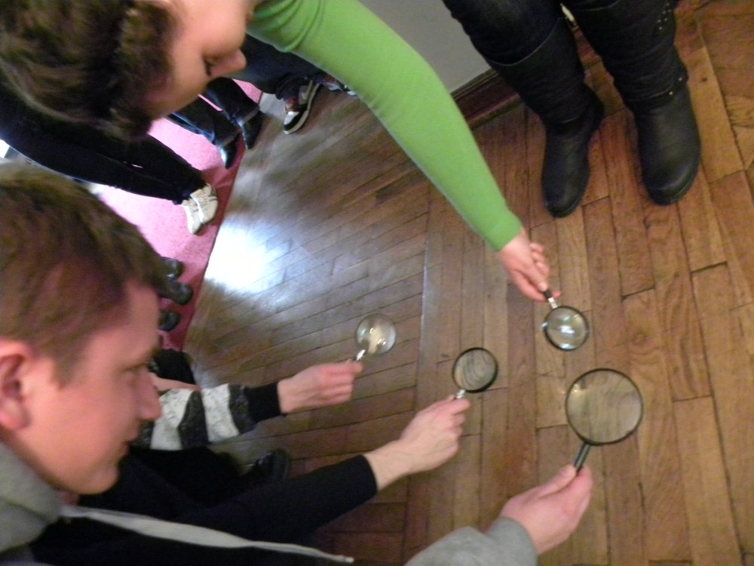
Guided participation: implementation at school
Problem
Solution
Development
GK, Fiat Lux Interactive exhibition, 2010 (foto MK)

Slide 23
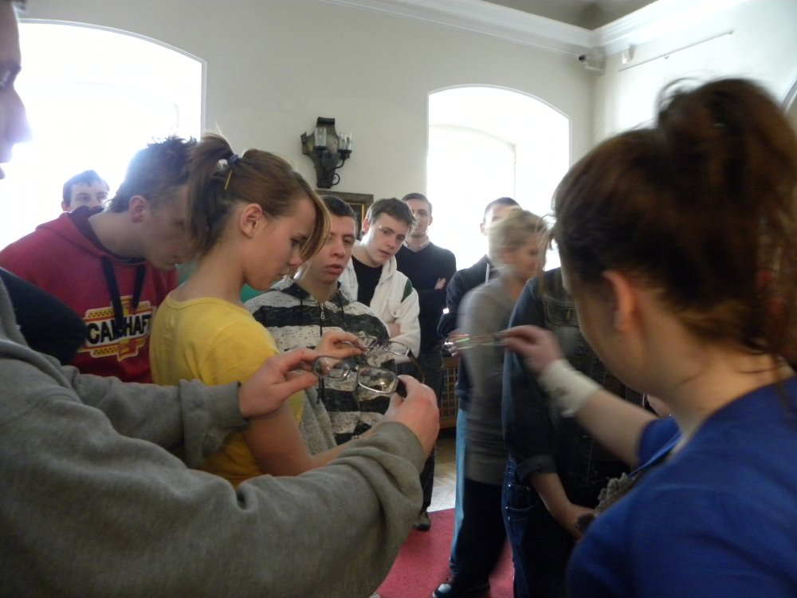
Guided participation: implementation at school
Problem
Solution
Development
GK, Fiat Lux Interactive exhibition, 2010 (foto MK)

Slide 24
Quali sono gli obiettivi di questo tipo di didattica?
La definizione degli obiettivi è alla base non solo dell'istruzione, ma di interi sistemi sociali. Questo è l'argomento di un ramo separato della filosofia, chiamato assiologia.
In alcuni sistemi educativi il ghola è quello di formare élite (politiche, scientifiche, economiche, militari)
In altri – formazione della classe proletaria
La Carta di Lisbona dell'UE (2003) definisce l'obiettivo:
la società basata sulla conoscenza.
In XXI sia in Europa che negli Stati Uniti appare una dichiarazione:
"Nessuno studente lasciato indietro" – nessuno può essere escluso dall'utilizzo delle conquiste della civiltà moderna (tecnologia + cultura)

Slide 25
Quali sono i principi di questa didattica?
Simili alla didattica tradizionale, ma del tutto molto diversi:
L'attività degli alunni la sostituiamo con una costruzione autonoma all'interno del gruppo studioso/extrascholar del frammento delle conoscenze pianificate in precedenza dal docente
Gli alunni / studenti costruiscono questa conoscenza da soli, basandosi sulle risorse possedute (proprie conoscenze precedenti, esperimenti, internet).
L'insegnante corregge solo il suo pensiero (di gruppo) nella direzione desiderata (da lui / lei), cioè pianificata
In caso di problemi l'insegnante non dice: "Sbagliato! Siediti!" ma stimola (in modo delicato) le domande in modo tale che l'alunno (o i suoi colleghi) trovi l'errore da solo.
Ovviamente, richiede una grande esperienza e competenza dello studente, oltre a un'enorme quantità di esperimenti disponibili

Slide 26
Two main principles
These two main principles:
1) Constructing the knowledge by students, but under a strict and wise guidance of the teacher
2) Using available (i.e. real) resources – objects, experiments, but also books and internet
we define as:
hyper- constructivism (i.e. going beyond the social constructivism, in which the knowledge is the objects of the social consensus)
neo-realism – everything that we can shown (illustrate, touch) should be shown, and even more (GK↔A. Einstein)

Slide 27
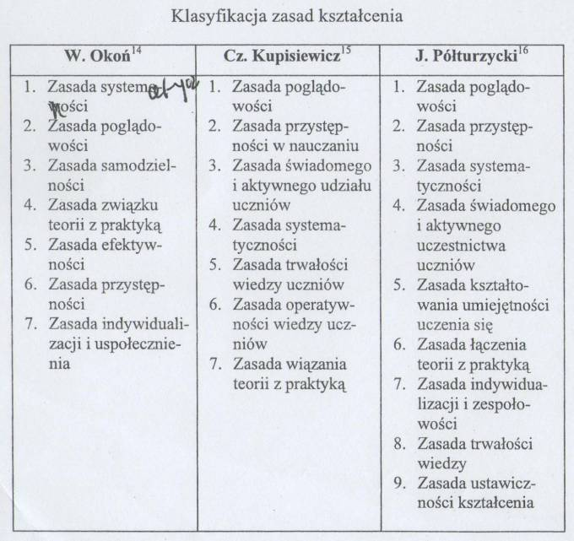
„Classical” principles of didactics

Slide 28
Hyper-constructivistic principles
vs. Półturzycki
2, 4 Accessibilità, Autonomia
→ Iper-costruttività: costruzione basata su conoscenze / intuizioni / esperienze / ragionamenti degli studenti precedenti
1. Illustrazione
→ Neorealismo: mostrare tutto, in diversi aspetti, oltre ogni immaginazione
3. Insegnamento sistematico
→ "San Pietro che cammina": dalla pietra emergente alla prossima pietra
→ solo il consenso totale raggiunto consente un passo successivo
5. Insegnamento dell'apprendimento
→ Il ragionamento è l'obiettivo principale dell'insegnamento

Slide 29
Hyper-constructivistic principles
vs. Półturzycki
6. Applicazioni pratiche
→ Minimalismo pragmatico: insegnamento delle sole conoscenze assolutamente necessarie
7. Individualità
→ "personalità" individuale, visibilità, responsabilità.
7a. Collaborazione di gruppo
→ Specificità individuale, come contributo alla produttività del gruppo
8. Durabilità
→ Minimalismo pragmatico: la "base del programma" è solo di base, ma fondamentale (= permanente) e operativa per tutti i tempi
9. Apprendimento dal vivo
→ Conoscenza di sé, autocritica.

Slide 30
Principles, according to hyper-constructivism
Operatività delle conoscenze degli studenti | 1. Teleological principle | „why do I teach it?”
Linking with practice | 2. Principle of utility | „only what is needed”
 | 3. Determining the goal | „what is the point to arrive?”
 | 4. Determining point of deperture | „has anybody heard about...?”
Students’ participation | 5. Determining path | „what do we know else about it?”
Principle of steps | 6. Partial steps & consensus | „is anybody of a different idea?”
P. of accessiblity | 7. PCK | Pedagogy↔Didactics
 | 8. Plasticity in choosing the method | „OK, I will tell this in another way”
Operativity of knoweldge | 9. Linking the knowledge | „The other place that you can see this phenomena..
Permanent education | 10. Additional learning | „and who wants to know more…”

Slide 31
Principles, listed in details:
Hyper-constructivism: principles
Information is pan-available
Teaching is interactive
Elements of individual knowledges of students are the starting resource
First, this is teacher who defines implicitly the arrival goal (i.e. a law, a principle, a phenomenon)
Such a heuristic goal corresponds to an ontological category (Kant)
Teacher has to induce this category in minds of student
The arrival path is defined (case-by-case) according to the knowledge of audience
In constructing the arrival path the teacher uses knowledge available in the target group and ad-hoc experiments (or texts in teaching languages, history, philosophy)
Learning becomes an active (and involving) discovery

Slide 32
Principles are similar, or better, completely different from classical didactics
Le regole didattiche HC sono simili alla didattica tradizionale, ma completamente diverse:
Attività frequentemente postulata degli studenti che sostituiamo con una costruzione autonoma in gruppo scolastico / extrascolastico, di un frammento di conoscenza che è stato progettato dal docente.
Gli studenti / alunni costruiscono questa conoscenza da soli, sulla base delle risorse possedute (informazioni proprie, esperimenti, internet, libri a portata di mano).
L'insegnante trasmette esclusivamente il loro pensiero di gruppo nella direzione pianificata.
In caso di difficoltà l'insegnante non dice: "Sbagliato! Siediti!" ma aggiunge domande in modo tale che lo studente e/o i suoi colleghi trovino l'errore da soli.
Ovviamente, richiede enormi risorse di conoscenza ed esperienza da parte dell'insegnante. In fisica, inoltre, molti esperimenti diversi a portata di mano.

Slide 33
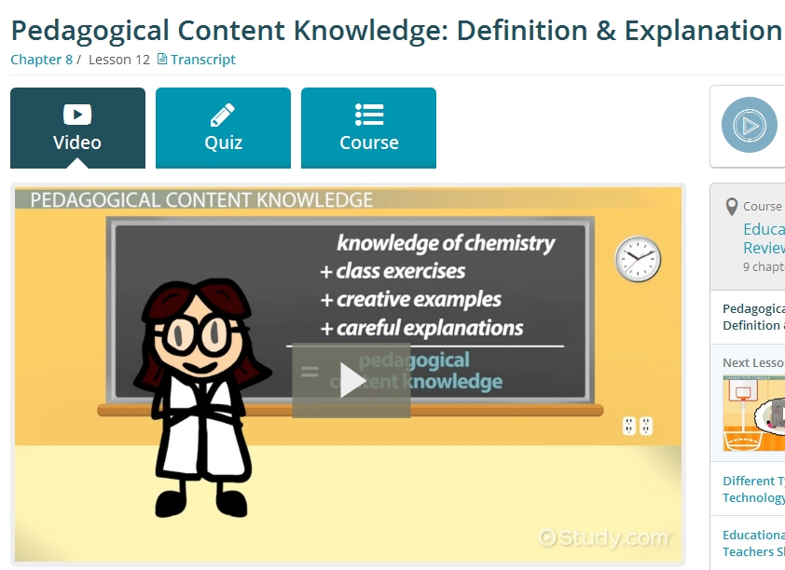
http://study.com/academy/lesson/
pedagogical-content-knowledge-definition-lesson-quiz.html

Slide 34
Come cambia il ruolo dell'insegnante?
In modo essenziale: l'insegnante deve possedere non solo le nozioni della materia (conoscere le leggi di Newton), le conoscenze metodologiche (sapere perché le leggi di Newton sono così per gli aspetti storici e matematici), ma anche le conoscenze sul modo di costruire nella mente dello studente il concetto/legge/spiegazione
Lee Shulman nel 1987 r. lo chiamò "Contenuti di conoscenza pedagogica"
Lo chiamiamo principio "9:1" – l'insegnante deve conoscere l'argomento 9 volte più di quanto deve trasmettere allo studente
L'insegnante deve conoscere non solo la risposta corretta, ma capire perché lo studente dà un particolare torto
Nel senso di didattica cognitiva, anche le risposte sbagliate sono utili.

Slide 35
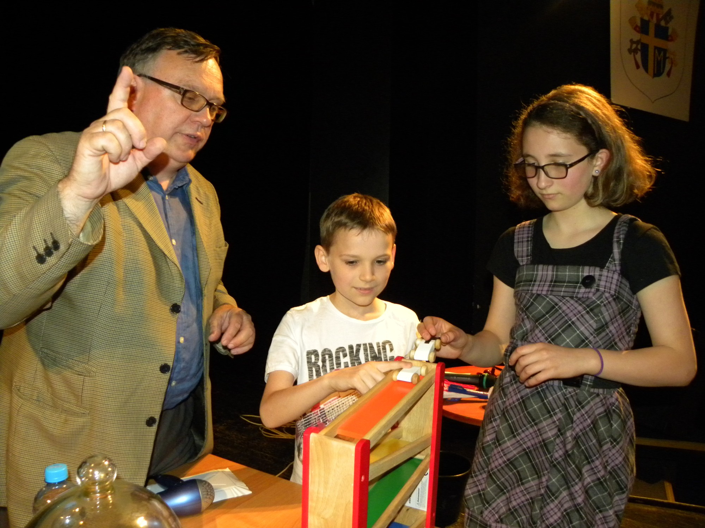
Guided experiment: implementations in all ambients
Concept
Explanation
Experiment
GK, Galileo Interactive lecture, Leszno 2012 (foto MK)

Slide 36
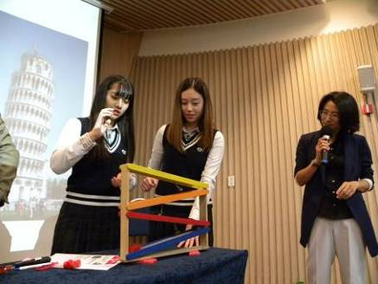
Guided experiment: implementations in all ambients
Concept
Explanation
Experiment
GK, Galileo Interactive lecture, Leszno 2012 (foto MK)

Slide 37
Hyper-constructivism and pedagogical goals

Slide 38
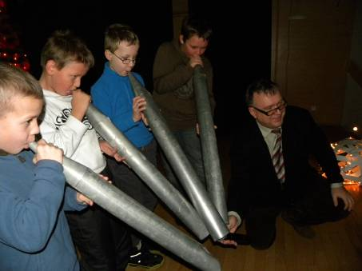
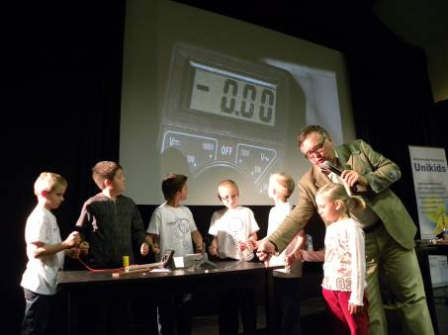
Collaborazione di gruppo: suonare l’orchestra, chiudere il circuito elettrico
È molto più facile ottenere la collaborazione del gruppo (in Polonia) che la visibilità individuale.
E il divertimento è enorme!

Slide 39
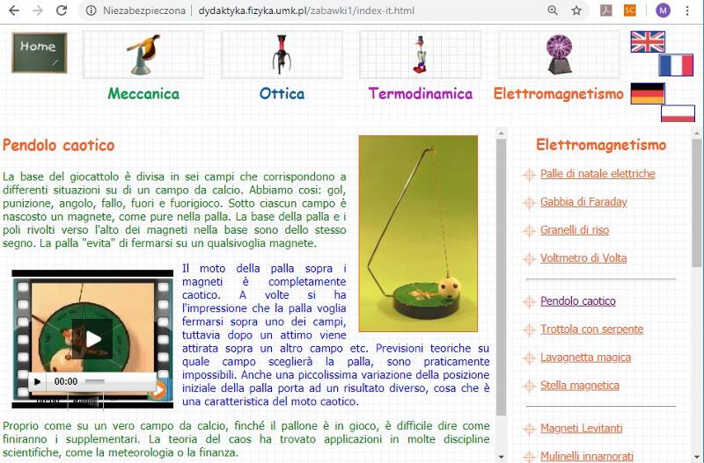
Neo-realismo: semplici oggetti didattici
From a „toy” to the theory of classical „chaos”

Slide 40
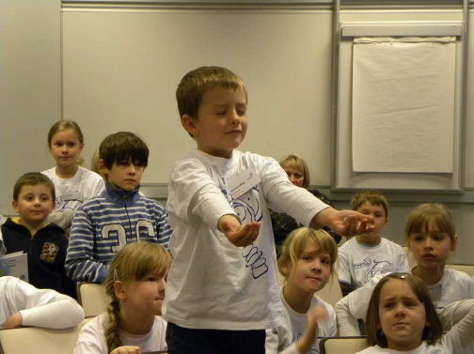
«Prodotti» sociali collaterali
Compiti individuali

Slide 41
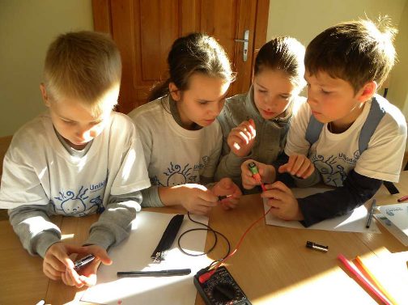
«Prodotti» sociali collaterali
Compiti individuali
Spontanea divisione del lavoro
Notes:
41

Slide 42
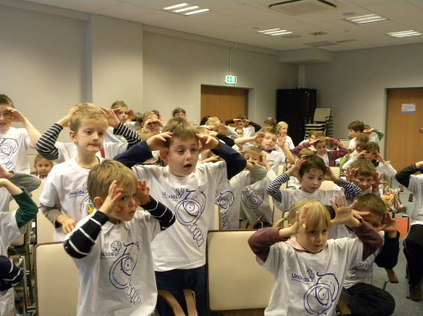
«Prodotti» sociali collaterali
Compiti individuali
Spontanea divisione del lavoro
Collaborazione del gruppo
Solidarietà della classe
Notes:
42

Slide 43
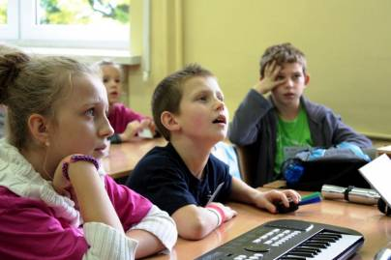
Imparare porta gioia
(l’emozione cognitiva)

Slide 44
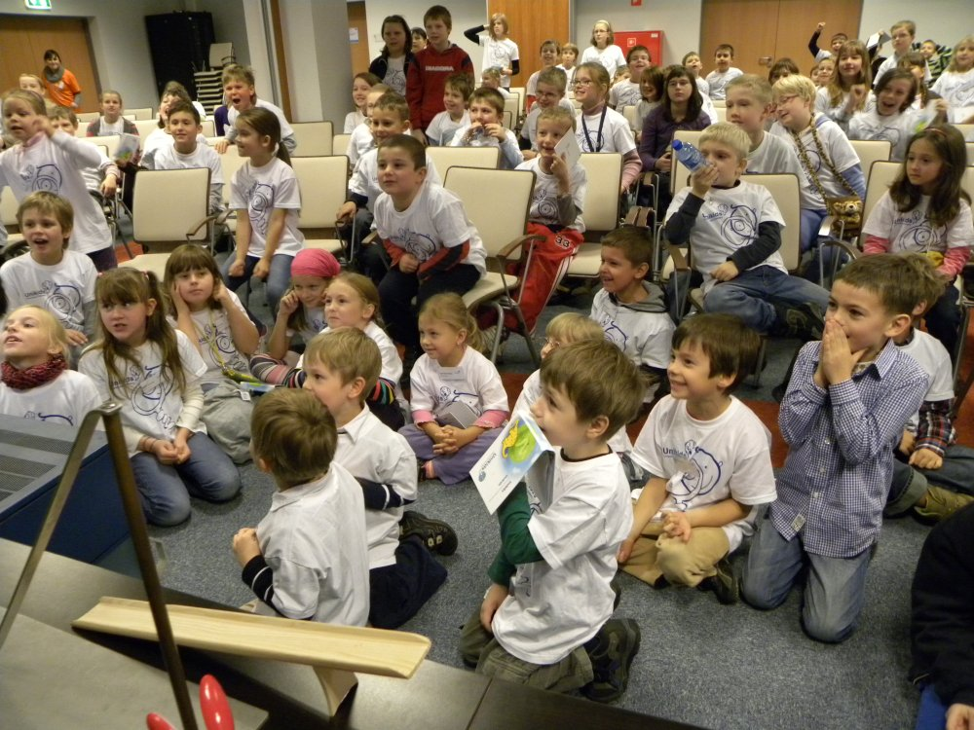
Imparare porta gioia
(l’emozione cognitiva)
Notes:
44

Slide 45
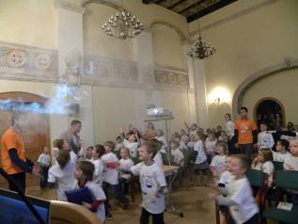
Imparare porta gioia
(l’emozione cognitiva)
Notes:
45

Slide 46
Piero Crispiani: Didattica cognitivista
«Resta comunque costante l’esercizio della riflessione pedagogica contemporanea di costruire una visione sistematica e teoreticamente argomentata dell’agire insegnativo nelle sue poliedriche manifestazioni, che si attesti in definizioni e delimitazioni di qualche consenso. Per tali motivi, l’analisi di comportamenti insegnativi minuti, di strategie didattiche, come di programmi didattici o di forme organizzative più strutturate, illustrate anche nel presente lavoro, traggono significato dal necessario riferimento al senso ed alla storia del cognitivismo, dei suoi sviluppi, delle connessioni con le neuroscienze e con i problemi prossimi alla concezione dello sviluppo umano, della cultura, dei linguaggi odierni, ecc.» (p.13)

Slide 47
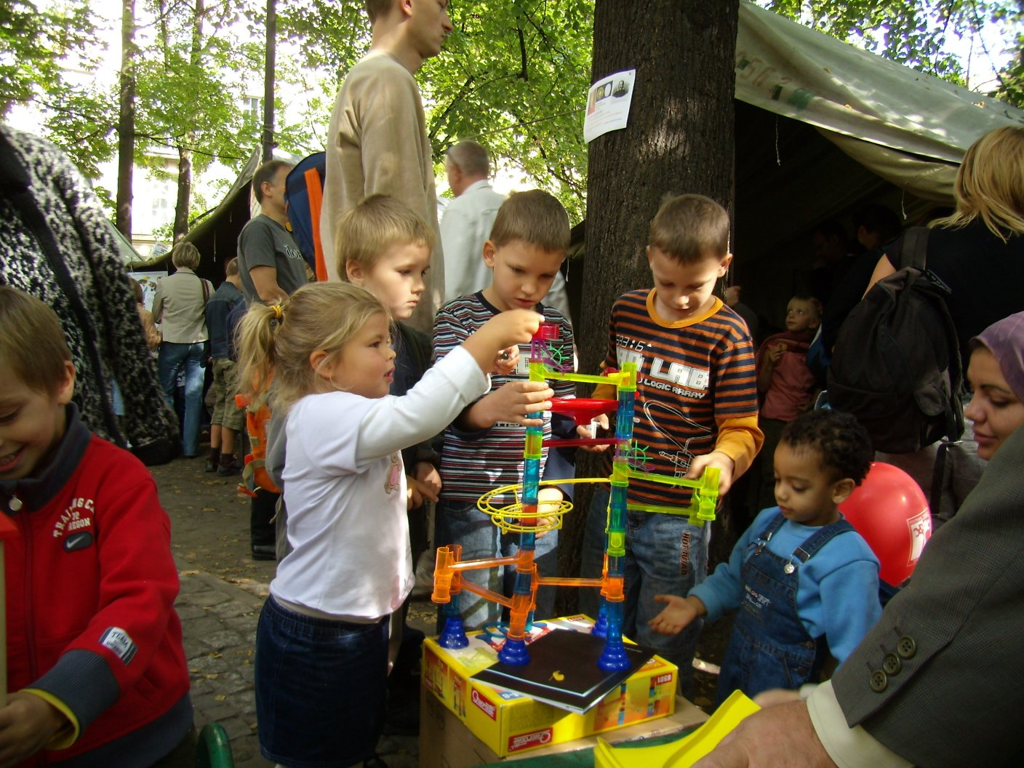
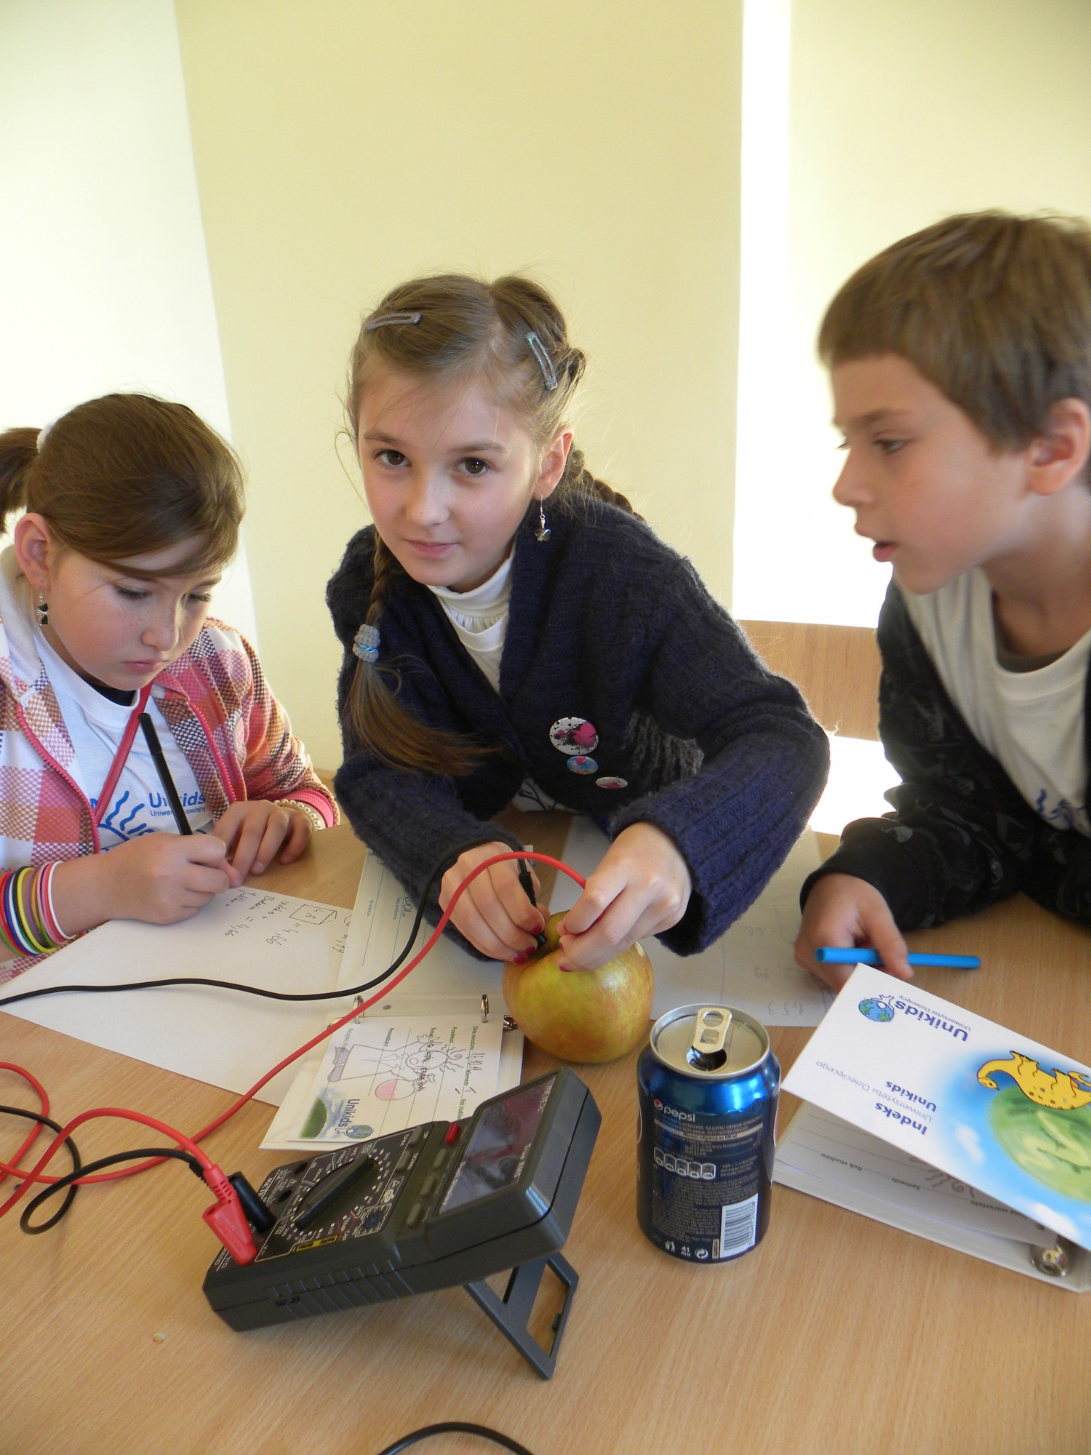
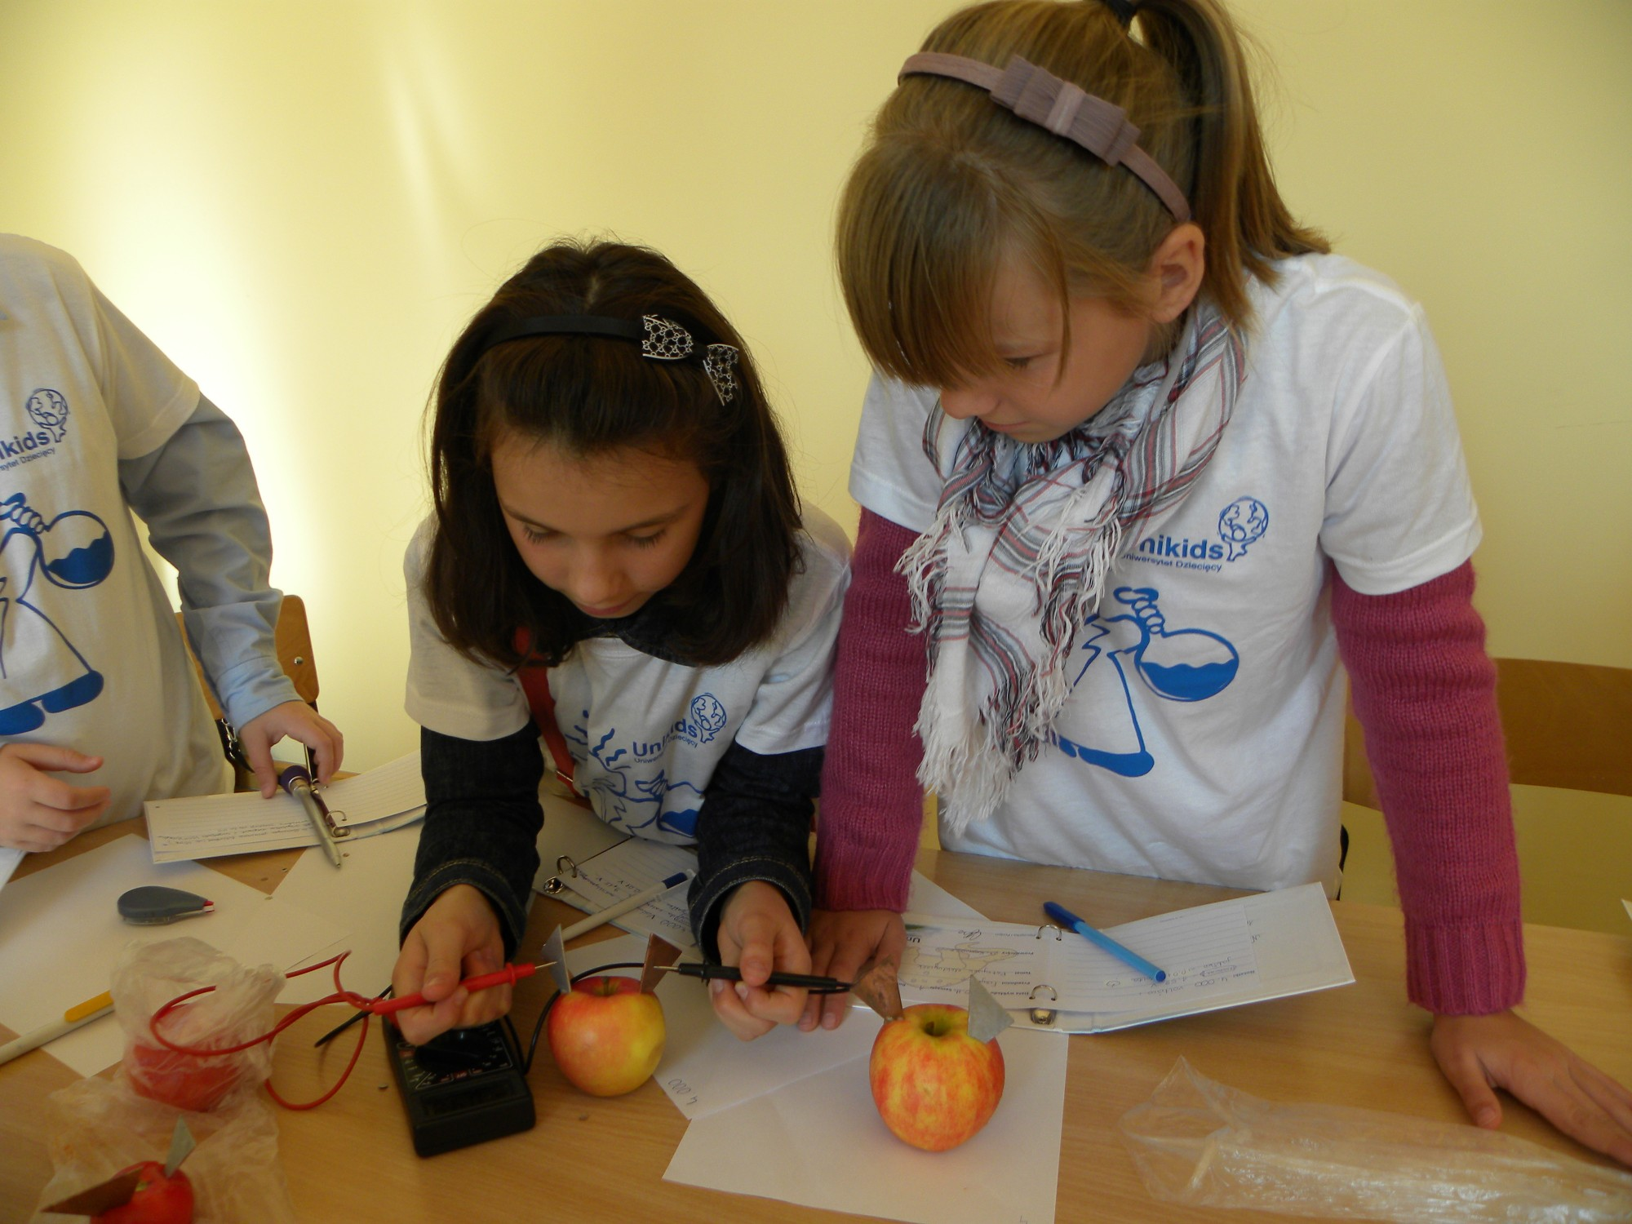
Social competences: group collaboration, task division
A proper technical goal
(and equipment) induces
self-division of tasks

Slide 48
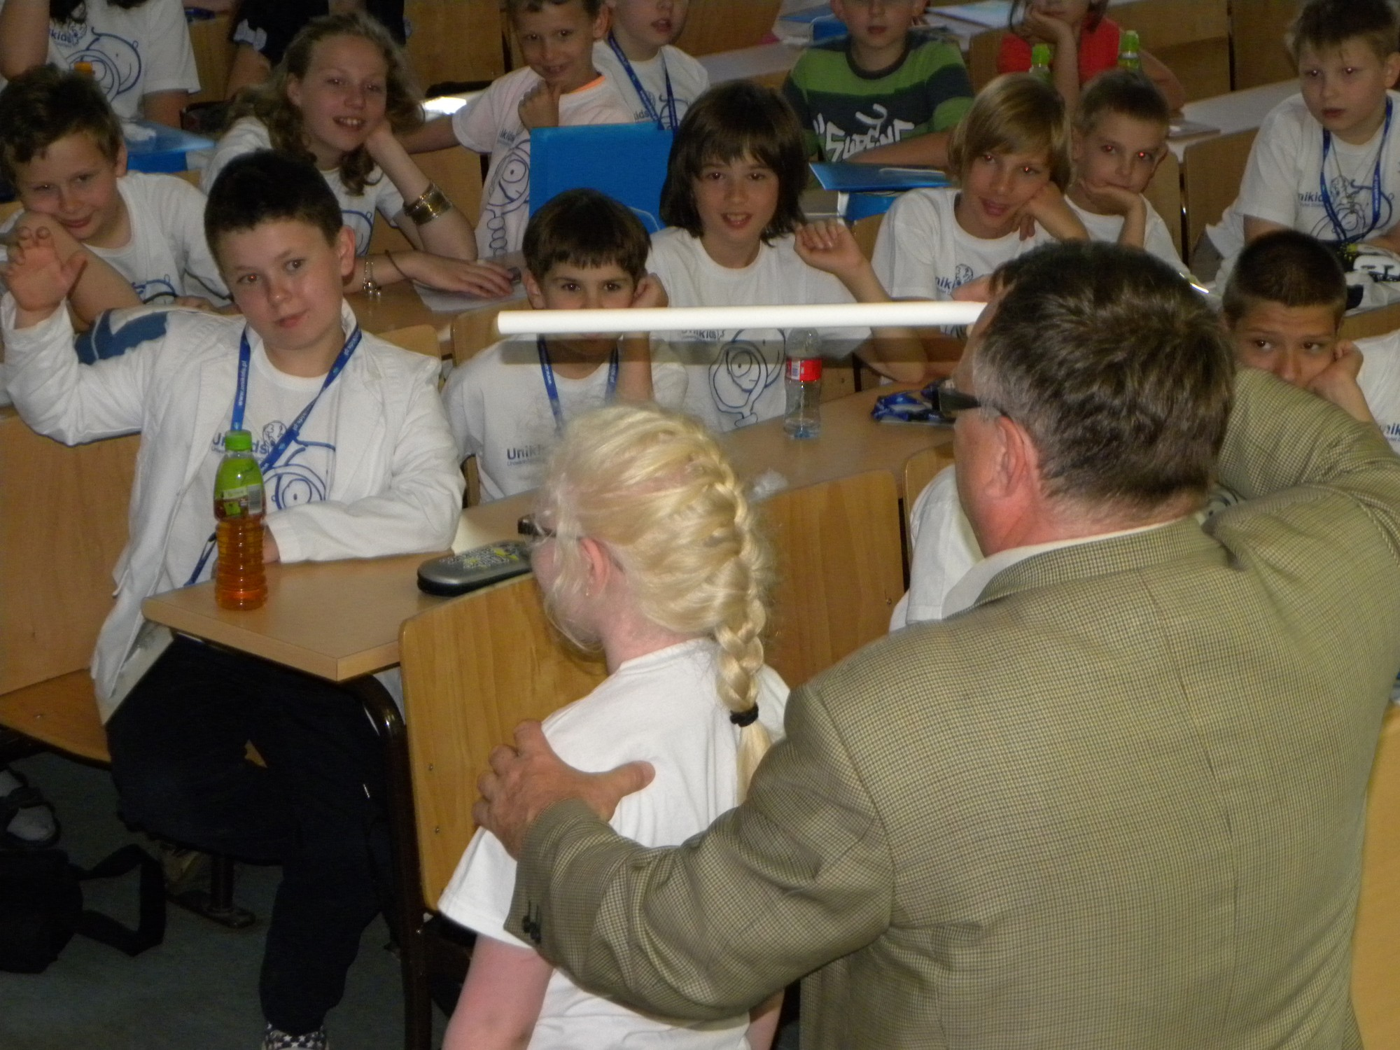
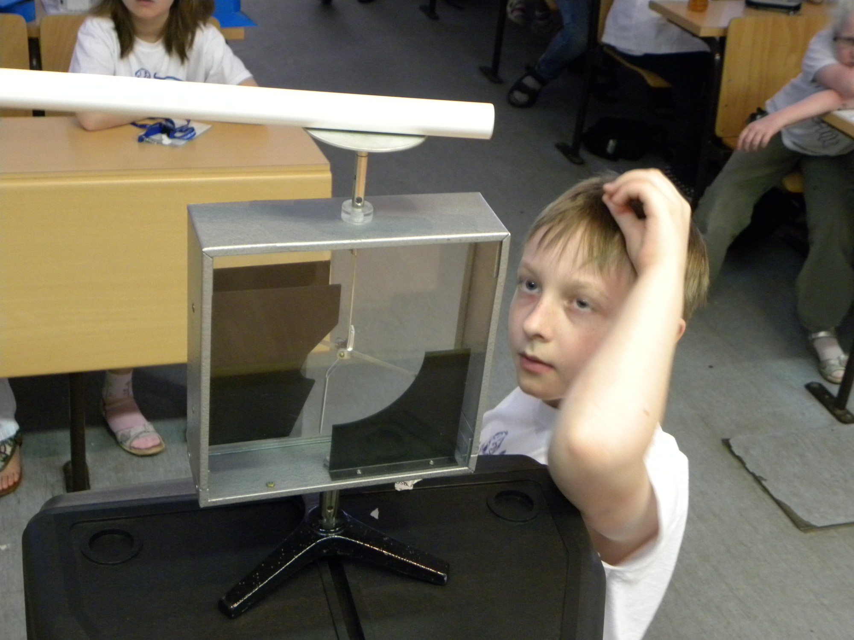
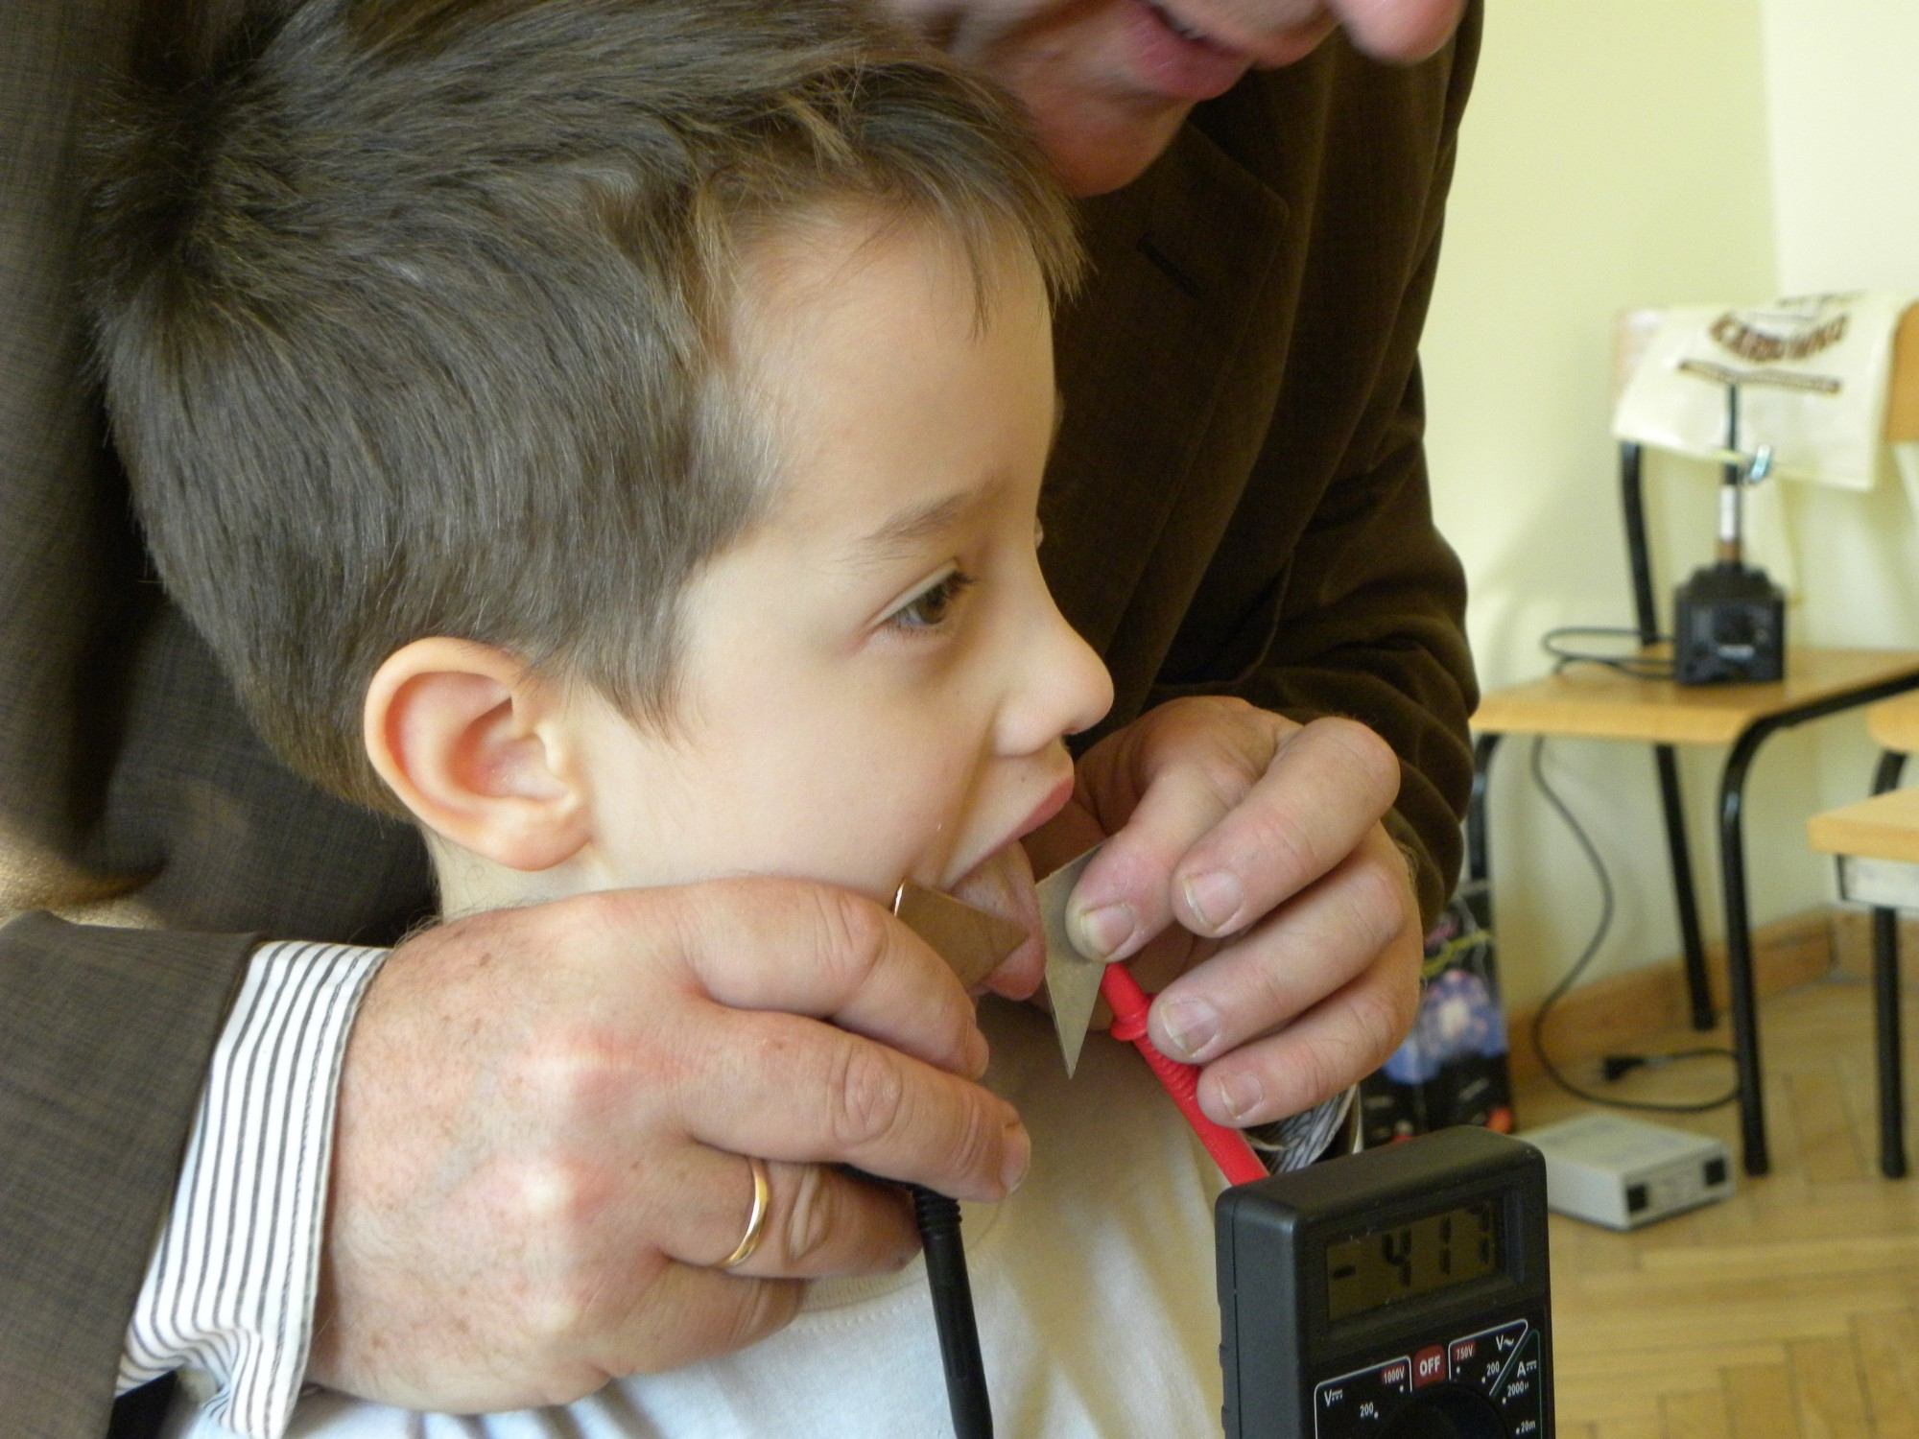
Individual visibility: splendors & risks
In Polish system it is much easier to get interactivity at
early level then in lower secondary school.

Slide 49
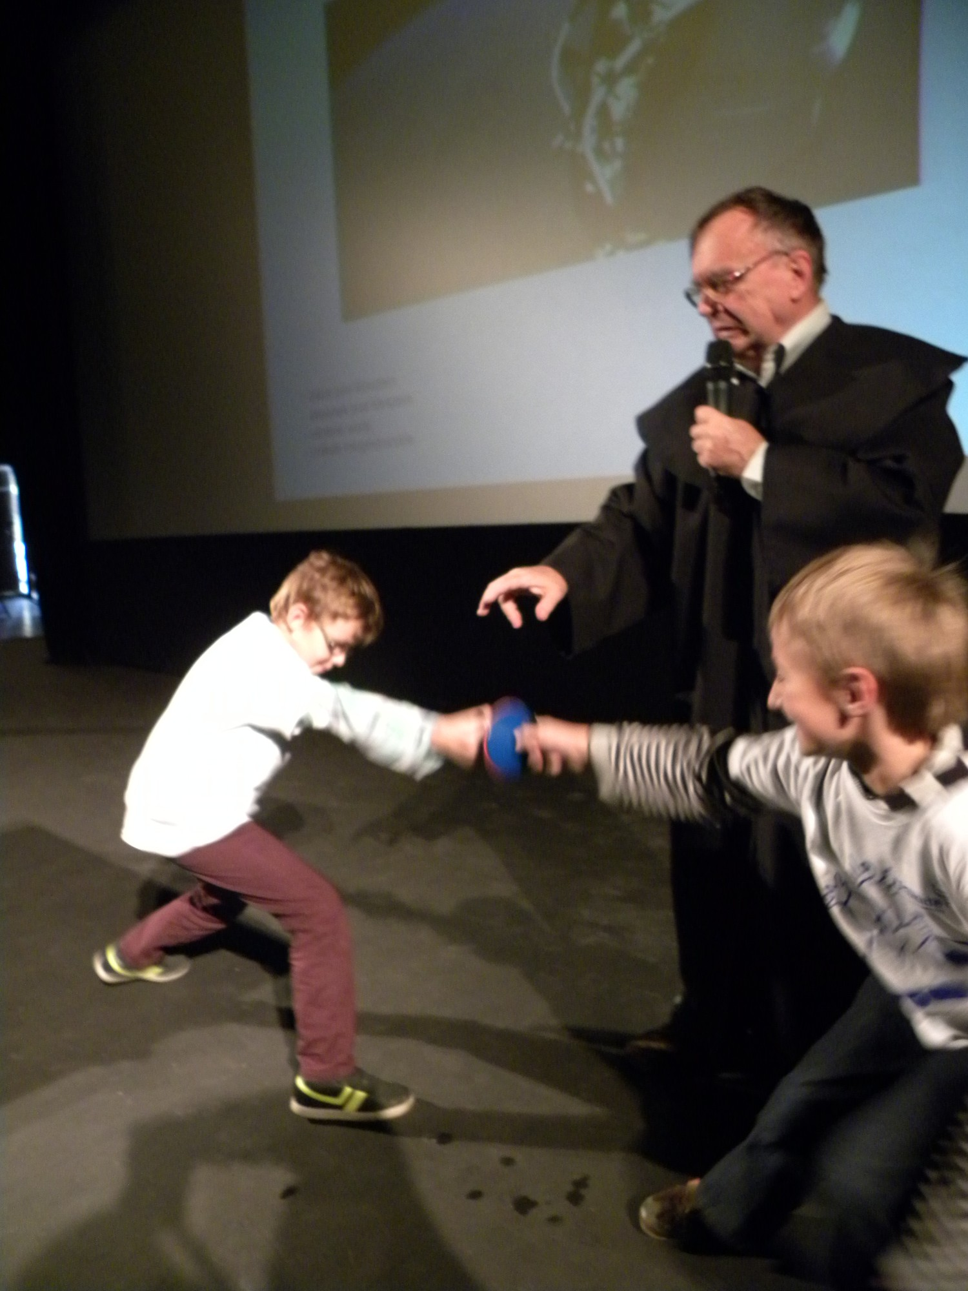
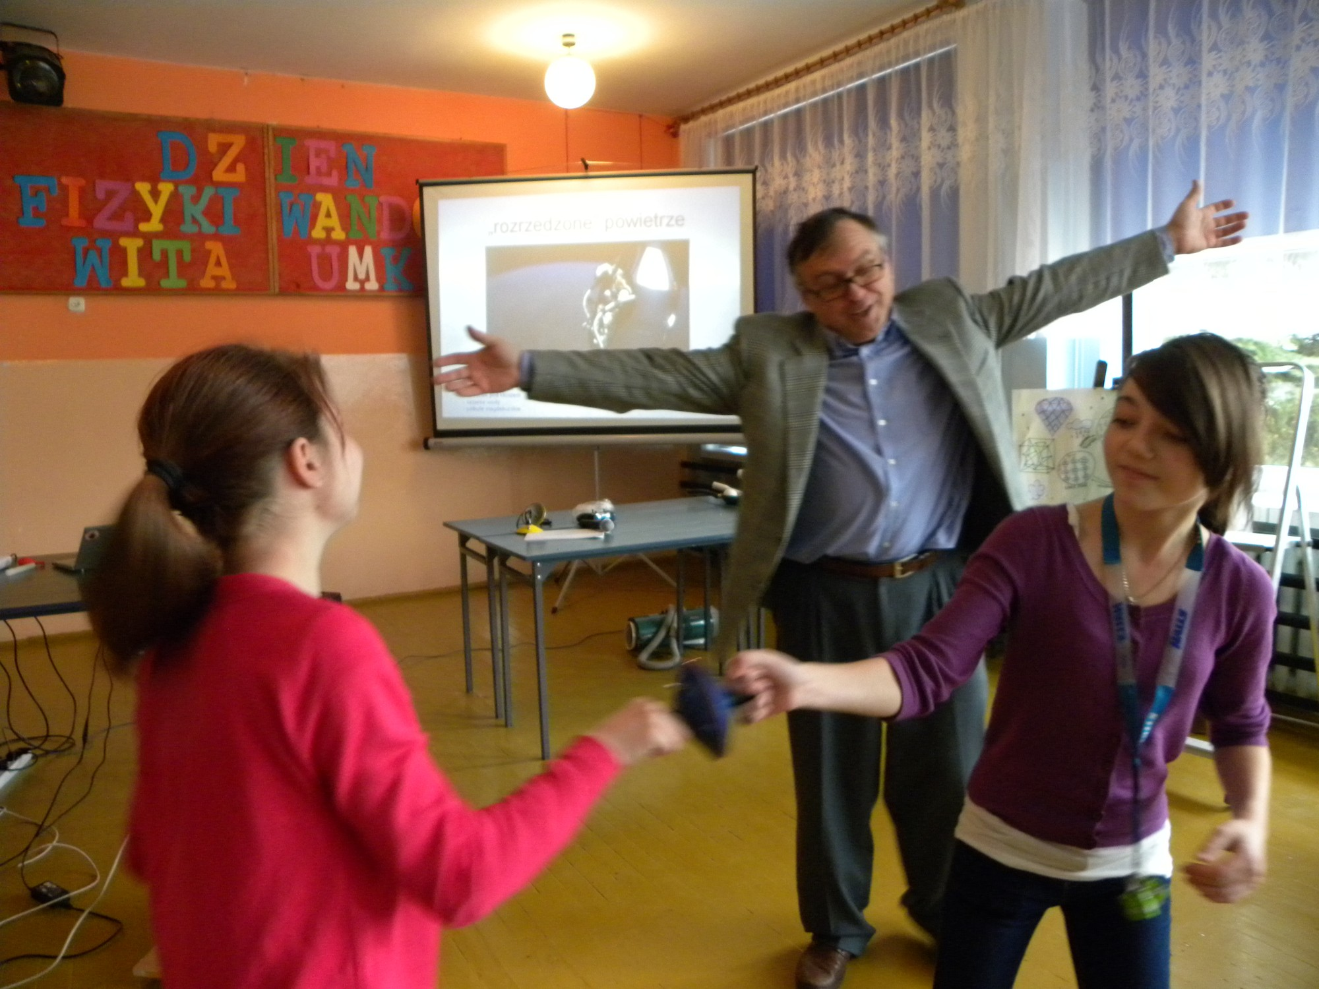
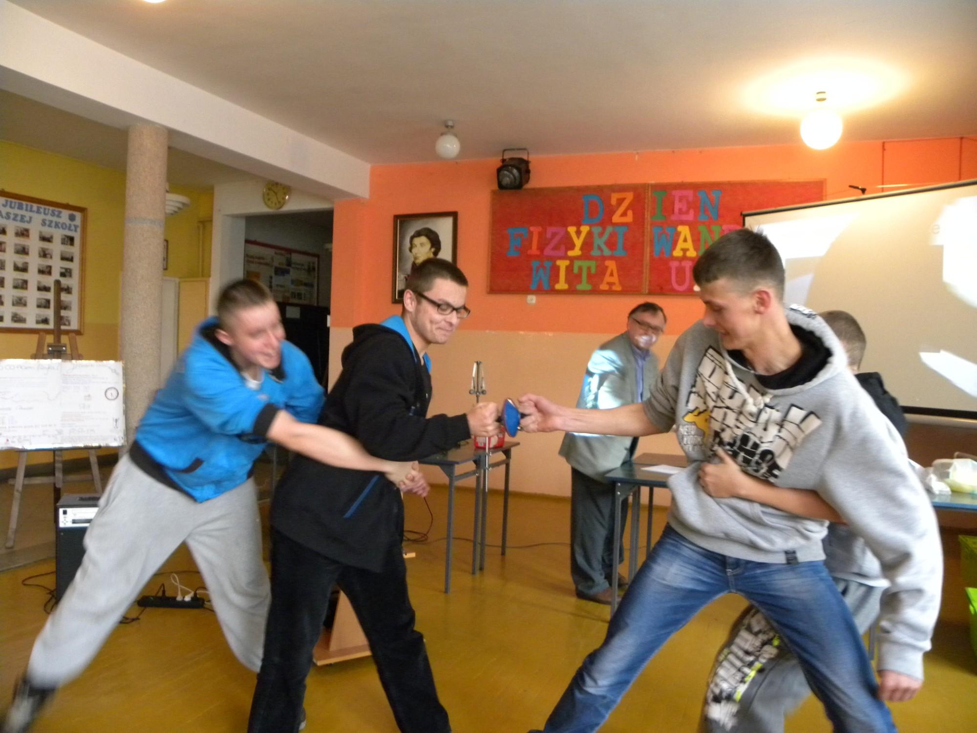
Social construction – emotions: group competition & support
The language of the social interactions varies according to the settings in which it takes place; thus, a sociocultural focus takes into account the institutional arrangements, the language that occurs, interpersonal relationships, and the impact of an individual’s motives, goals, values, and beliefs.
Brenda R. Brand & Sandra J. Moore (2011): Enhancing Teachers’ Application
of Inquiry‐Based Strategies Using a Constructivist Sociocultural Professional Development Model,International Journal of Science Education, 33:7, 889-913

Slide 50
Conclusioni
Con la virtualità galoppante, la competizione crescente, i social media che «rubano» il tempo (e «appiattiscono» l’individualità e la personalità – tutto questo richiede un’azione urgente.
Il ritorno al mondo reale (la natura, arte, oggetti reali) permette di ristabilire l’ordine giusto delle categorie, riorganizzare il pensiero, riordinare la freccia del tempo.
La fisica, essendo la materia abbastanza semplice (fondata da Galileo), permette di esperimentare una didattica nuova.
Ma nessuna disciplina scolastica, fisica compresa,
e’ esonerata dalla responsabilita’ pedagogica
Thank you for your attention!

Slide 51
E tutto questo dovrebbe portare a...
alla formazione dei futuri adulti, che nella loro vita autonoma ottengono un successo di civiltà, dove per "civiltà" si intende sia quella economica che quella culturale.
Come scritto da uno dei più importanti umanisti della fine del XX secolo, Edgar Morin (1999), l'obiettivo non è solo cambiare il sistema educativo, ma il sistema di pensiero.
L'obiettivo non è la testa "ben riempita", come nella teoria della pattumiera di Karl Popper, ma "tête bien faite" – una testa ben fatta.
E tutto questo dovrebbe essere fatto nel rispetto di una chiara assiologia: rispettare l'eredità culturale, religiosa e culturale dell'Europa (Trattato UE, 2010)
See more: http://dydaktyka.fizyka.umk.pl/Cogito

